Slide 1
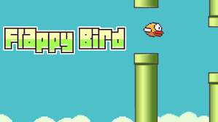
Flappy Bird
Дробышева Майя

Slide 2
Идея
Идея данного проекта заключается в том, чтобы создать игру, похожую на Flappy Bird.
Суть данной игры: вы - птица, и вы должны пролетать между 2 вертикально расположенными трубами (одна сверху, другая снизу). Если вы вдруг нечаянно врежетесь в любое место этих труб – вы умрете. Также нельзя слишком высоко летать или падать - вы тоже умрете.

Slide 3
Функции и библиотеки
Функции:
land_in_g – Появление земли
cr_tubes – Создание труб
mv_tubes – Движение труб
tubes_in_g – Появление труб
Checking – Проверка на смерть
bird_anim – Анимация птицы
scores – Количество очков
updt_score - Рекорд
tube_score_check – Набор очков
Используется библиотека pygame
Также библиотека random для рандомного значения высоты трубы

Slide 4
Выводы и возможности для доработки и развития
У меня получилось сделать игру Flappy Bird.
В этой игре можно было бы еще реализовать выбор темы и персонажа, паузы в игре или скриншота и тд.

